Slide 1
PYTHON KÜTÜPHANELERİ-MYSQL

Slide 2
Mysql kütüphanesinin kurulması
Komut satırı üzerinden python da yer almayan kütüphaneleri ekleyebiliriz.
Windows powershell üzerinden bu işlemi yaparız.Yada komut satırından bu işlem yapılabilir.
Windows PowerShell, Microsoft tarafından Windows komut satırı cmd.exe ve Windows Script Host'a alternatif olarak geliştirilen yeni nesil bir komut satırı uygulamasıdır. Windows PowerShell'in sunduğu yeni komut yapısı Unix sistemindeki komut yapısına benzemektedir

Slide 3
ÖRNEK KODLAR
python –version
pip –version
python -m pip install --upgrade pip setuptools wheel

Slide 4
Pip kütüphane ekleme aracıdır. Eğer pip pythonda kurulu ise ve güncel ise istediğimiz kütüphaneleri kurabiliriz. Mysql kütüphanesini kurmak için:
python -m pip install mysql-connector

Slide 5
Artık kurulumumuz hazır, pythonun bağlanacağı veri₺abanı ve sunucuya ihtiyacımız var. Bunun için XAMP ta yer alan sql veri tabanı ve apacher server ı kullanabiliriz.
Eğer bilgisayarımızda XAMP kurulu ve açık ise python ile bağlanma işlemine başlayabiliriz.

Slide 6
MYSQL KÜTÜPHANESİNİ ÇAĞIRMA
import mysql.connector

Slide 7
VERİ TABANI İLE BAĞLANTI OLUŞTURMA
import mysql.connector mydb = mysql.connector.connect( host="localhost", user="yourusername", passwd="yourpassword" ) print(mydb)
KULLANICI ADI VE ŞİFRE OTOMATİK OLARAK TANIMLAMAMIŞSAK BOŞ GELİR.

Slide 8
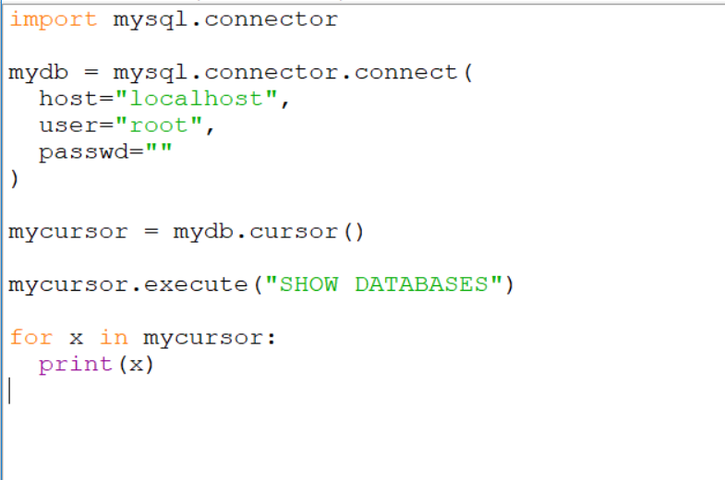
VERİ TABANINA ERİŞME

